Slide 1
Domain-Driven Design
Eric Evans

Slide 2
DDD (Domain-Driven Design), karmaşık iş ihtiyaçları olan yazılım projeleri için bir tasarım yaklaşımıdır. Eric Evans tarafından popülerleştirilmiştir ve ana odak noktası, iş kurallarını ve iş mantığını modellemektir. DDD, yazılım geliştirme ekipleri ve iş uzmanları arasındaki iletişimi güçlendirmeyi ve iş gereksinimlerini doğru bir şekilde yansıtmak için bir dil ve yapının oluşturulmasını amaçlar.

Slide 3
TACTICAL DESIGN
STRATEGIC DESIGN

Slide 4
Tactical Design, daha düşük seviyeli ve kod seviyesinde tasarım kararlarına odaklanır.

Slide 5
Entities
Benzersiz bir kimliğe sahip ve değiştirilebilen nesneler.

Slide 6
Value Objects
Kimlik olmayan, genellikle immutable olan nesneler.

Slide 7
Aggregates
Bir veya daha fazla Entity ve Value Object'i içeren, bir Aggregate Root tarafından yönetilen bir grup.

Slide 8
Repositories
Aggregate köklerini kalıcı depolama mekanizmalarından saklamak ve geri almak için kullanılır. Temel amacı, iş mantığı ve veri erişim mantığı arasında bir ayrım sağlamaktır. Bu sayede, iş mantığı kodu depolama mekanizmalarından (örneğin, veritabanı, web servisi vs.) soyutlanır.

Slide 9
Domain Events
Belirli iş olaylarını temsil eden ve genellikle bir durum değişikliği sonucunda tetiklenen olaylar.

Slide 10
Factories
Karmaşık veya büyük miktarda iş mantığına sahip olan nesneleri oluşturmak için kullanılır. DDD'de, tüm domain nesneleri doğrudan yeni anahtar kelimesi ile oluşturulmaz. Bazıları için özel bir oluşturma mantığı gerekebilir.

Slide 11
Strategic Design, bir yazılım projesinin "büyük resmini" ele alır. Sistemin farklı bölümleri arasında nasıl bir uyum olacağı, hangi ekiplerin hangi alanlarda çalışacağı gibi konuları inceler.

Slide 12
Bounded Contexts
Farklı alt-sistemler veya modüller arasında modelin sınırlarını belirler. Her Bounded Context kendi içinde tutarlı bir model ve Ubiquitous Language içerir.

Slide 13
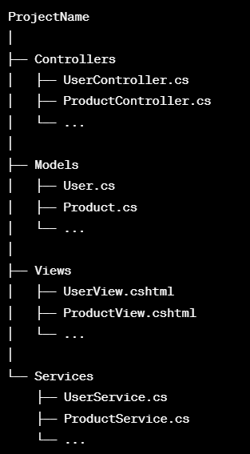

Slide 14
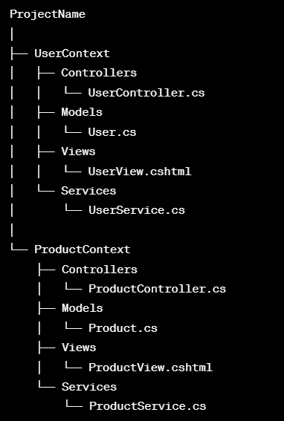

Slide 15
Subdomains
İş problemlerinin veya iş alanının farklı bölümlerini tanımlar.

Slide 16
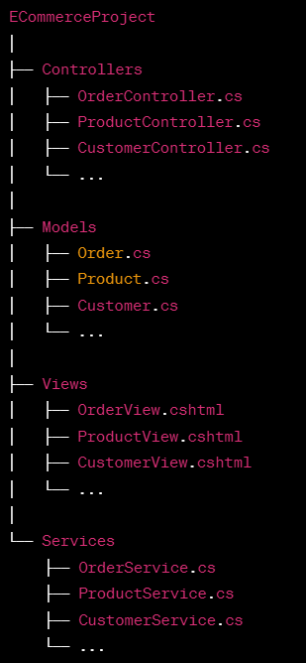

Slide 17
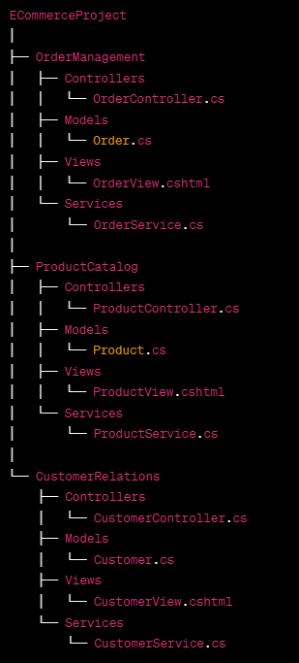

Slide 18
Context Mapping
Farklı Bounded Contexts arasındaki ilişkileri ve etkileşimleri gösterir. Bu, çeşitli Bounded Contexts arasında nasıl bir iletişim olacağını, hangi modellerin paylaşılacağını veya izole edileceğini belirler.

Slide 19
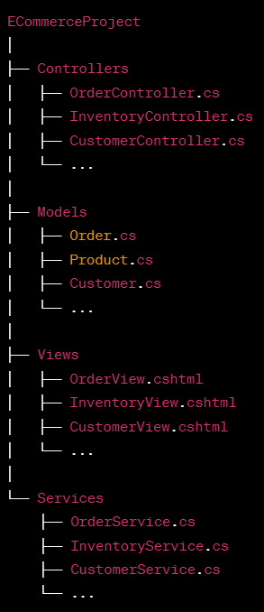

Slide 20
